Slide 1
第13讲
数 组

Slide 2

预习检查
什么情况下使用数组？
如何定义一个int数组？
怎样引用一个数组中的元素？

Slide 3
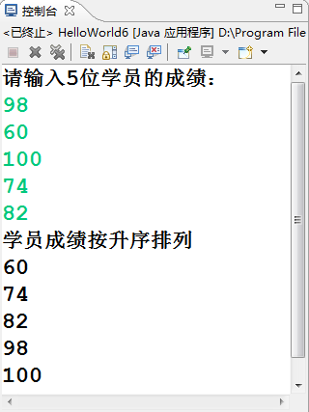
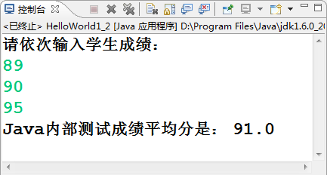
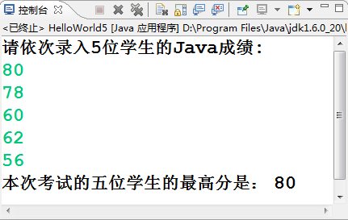
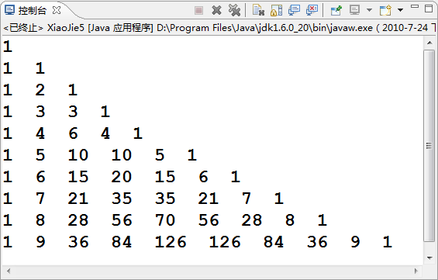
本讲任务
升级Java应用程序“HelloWorld”，输入学员成绩：
  统计本次考试平均分
  求出本次考试最高分
  本次考试成绩排名
打印杨辉三角

Slide 4
本讲目标
掌握数组的基本用法
  如何声明一个数组
  如何分配空间
  如何赋值
会应用数组解决简单问题
  求平均值
  求最大、最小值
  排序
理解二维数组与一维数组的区别
掌握二维数组的遍历

Slide 5

为什么需要数组3-1
1、一次Java内部测试结束后，村长给喜羊羊分配了一项任务，计算全班（50人）的平均分
int stu1 = 95;
int stu2 = 89;
int stu3 = 79;
int stu4 = 64;
int stu5 = 76;
int stu6 = 88;
……
avg = (stu1+stu2+stu3+stu4+stu5…+stu50)/50
30个变量太繁琐
50个变量

Slide 6





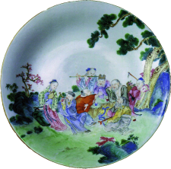
为什么需要数组3-2
生活案例：博物架
好办法——分类放，易于找
1、格子提供了存储空间
2、每一类别都起一个名字
3、每件物品都有个标号
字画类
古玩类

Slide 7
为什么需要数组3-3
类比博物架：可不可以把数据归类存放？
  分类存放不同类型的数据
1
5
20
6
80
12.5
15.6
66.78
99.5
88.7
a
g
h
f
k
int类型
double类型
char类型
Notes:
我们的编程时也存在类似问题，又很多不同类型的数据，如int、float型、char等，也需要进行分类存放。引导学员回答，某个班的考试成绩，可不可以存放在一起？是不是可以用数组来解决啊。

Slide 8
数组在内存中的存储
内存
100
98
67
78
…
82
80
整型变量
int a = 80;
整型数组
int[ ] b = {100，98，…};

Slide 9
数组定义
数组是一个变量，存储相同数据类型的一组数据
int类型
博物架名
标识符
67
64
79
89
95
4
3
古玩
数据
元素
2
下标
物品编号
元素下标
1
物品类型
元素类型
0
score[0]
数组名称
即“标识符”
score

Slide 10
小结1
1、使用数组的好处是什么？
2、下列哪组数据能存储在数组中？如果能，数组的类型是什么？
  "刘星" ， "夏雨" ， "夏雪"
  8，98，'c'，23
  98.1，341.2，34.3
String型
double型
数组中的所有元素必须属于相同的数据类型

Slide 11
如何使用数组
使用数组四步走：
  1、声明数组
  2、分配空间
  3、赋值
  4、处理数据
int[ ] a;
a = new int[5];
a [0] = 8;
a [0] = a[0] * 10;
a[0]
8
80
a

Slide 12

数组的声明
1
声明数组: 告诉计算机数据类型是什么
int[ ] score1; //Java成绩
int score2[ ]; //C#成绩
String[ ] name; //学生姓名
数据类型 数组名[ ] ;
数据类型[ ] 数组名 ;

Slide 13
数组初始化
2
分配空间: 告诉计算机分配几个格子
……
score = new int[30];
avgAge = new int[6];
name = new String[30];
数组属于引用数据类型
30
声明数组并分配空间
数据类型[ ] 数组名 = new 数据类型[大小] ;

Slide 14
数组赋值
3
赋值：向分配的格子里放数据
……
score[0] = 89;
score[1] = 79;
score[2] = 76;
……
30
score[2]
76
score[1]
79
score[0]
89
太麻烦！能不能一起赋值？

Slide 15
数组赋值
解决
方法1: 边声明边赋值
方法2：动态地从键盘录入信息并赋值
int[ ] score = {89, 79, 76};
int[ ] score = new int[ ]{89, 79, 76};
Scanner input = new Scanner(System.in);
for(int i = 0; i < 30; i ++){
score[i] = input.nextInt();
}

Slide 16
使用数组求平均值2-1
  对数据进行处理：计算5位学生的平均分
4
访问数组成员：使用“标识符[下标]”
int [ ] score = {60, 80, 90, 70, 85};
double avg;
avg = (score[0] + score[1] + score[2] + score[3] + score[4])/5;
int [ ] score = {60, 80, 90, 70, 85};
int sum = 0;
double avg;
for(int index = 0; index < score.length; index++){
sum = sum + score[index];
}
avg = sum / score.length;
60
80
90
70
85
数组的length属性
成绩单
访问成员

Slide 17
使用数组求平均值2-2
回顾问题1：
喜羊羊的班里有5位学生，使用动态录入并赋值的方式计算平均分
动态录入成绩并计算avg

Slide 18

常见错误3-1
public class HelloWorld2{
public static void main(String[ ] args){
int[ ] score = new int[ ];
score[0] = 89;
score[1] = 63;
System.out.println(score[0]);
}
}
编译出错，没有写明数组的大小

Slide 19
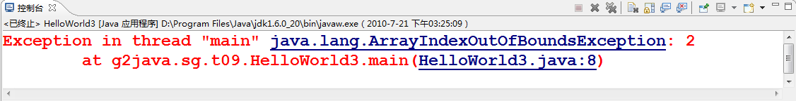
常见错误3-2
public class HelloWorld3{
public static void main(String[ ] args){
int[ ] score = new int[2];
score[0] = 89;
score[1] = 63;
score[2] = 45;
System.out.println(score[2]);
}
}
运行出错，数组越界

Slide 20
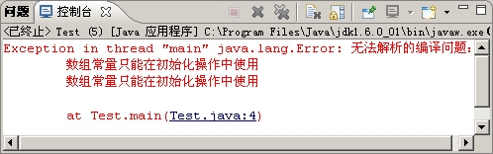
常见错误3-3
public static void main(String[ ] args){
int[ ] score = new int[5];
score = {60, 80, 90, 70, 85};
int[ ] score2;
score2 = {60, 80, 90, 70, 85};
}
编译出错，创建数组并赋值的方式必须在一条语句中完成

Slide 21
数组元素的默认值
在动态初始化数组后数组元素里其实已经有值了
动态初始化指定了数组的长度，在内存中申请了对应长度的空间，而每个元素的值取数组数据类型对应的默认值：
  boolean类型的默认值是false
  其它7种基本数据类型的默认值为0
    char类型的默认值是编码为0的字符，而不是字符‘0’
  引用数据类型的默认值是null(空)

Slide 22

小结2-1
public class HelloAccp4{
public static void main(String[ ] args){
int[ ] score = new int[3];
score[0] = 89;
System.out.println(score[1]);
}
}
0
1
2
0 | 0 | 0
89 | 0 | 0
输出结果
0

Slide 23

小结2-2
有一个数列：8，4，2，1，23，344，12
1）循环输出数列的值
2）求数列中所有数值的和
3）猜数游戏：从键盘中任意输入一个数据，判断数列中是否包含此数

Slide 24

求最大值3-1
2、从键盘输入本次Java考试五位学生的成绩，求考试成绩最高分
打擂台
擂台
Notes:
讲解要点：
引入生活案例，打擂台的规则：
有1人站在擂台上
第2个人和他比武。如果比他强，则留在擂台上。
依次类推，第3个人和擂台上的人比武，谁赢了谁就是擂主－老大！

Slide 25

求最大值3-1
max = stu[0] ;
if (a[1]>max ){
max=a[1] ;
}
if (a[2]>max ){
max=a[2] ;
}
if (a[3]>max ){
max=a[3] ;
}
……
根据打擂台的规则：
使用循环
来解决

Slide 26

求最大值3-2
使用max存储擂主初始值：第一个元素为擂主
//计算成绩最大值
max = score[0];
for (int index = 1;index < 5;index++) {
  if (score[index] > max) {
    max = score[index];
  }
}
System.out.println("本次考试的五位学生的最高分是： " + max);
循环打擂

Slide 27
小结3
小明要去买一部手机，他询问了4家店的价格，分别是2800元，2900元，2750元和3100元，显示输出最低价
int min = list[0]; //存储最小值
for ( int i = 0; i < list.length; i++){
if ( min > list[i] ) {
min = list[i]; //交换
}
}

Slide 28
排序2-1
3、循环录入5位学员成绩，进行升序排列后输出结果
使用java.util.Arrays类
  java.util包提供了许多存储数据的结构和有用的方法
  Arrays类提供许多方法操纵数组，例如：排序，查询
  Arrays类的sort()方法: 对数组进行升序排列
Arrays.sort(数组名);

Slide 29
排序2-2
import java.util.*; //导入包
……
int[ ] score = new int[5];
Scanner input = new Scanner(System.in);
System.out.println("请输入5位学员的成绩：");
for(int i = 0; i < 5; i++){
  score[i] = input.nextInt(); //依次录入5位学员的成绩
}
Arrays.sort(score); //排序
for(int index = 0; index < score.length; index++){
  System.out.println(score[index]); //输出结果
}
循环录入学生成绩并存储在数组中
数组中的元素被重新排列
循环输出数组中的信息

Slide 30
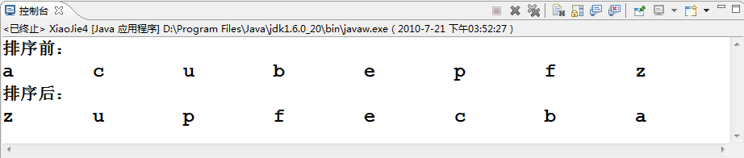
小结4
有一列乱序的字符，'a', 'c', 'u', 'b', 'e', 'p', 'f', 'z'，排序并按照英文字母表的逆序输出
char list[ ] = {'a','c','u','b','e','p','f','z'};
Arrays.sort(list);
for (int i = list.length – 1 ; i >= 0; i-- ) {
System.out.println(list[i]);
}

Slide 31
增强性for循环
在JDK5.0后增加了一个新的循环：增强for循环
可以用来依次处理数组或集合中的每个元素，而不用考虑下标或索引值
数组中元素的数据类型
要遍历的数组
for(数据类型 变量名 : 数组或集合名称){
//循环操作
}

Slide 32
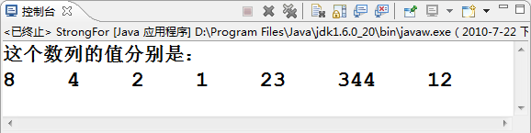
增强性for循环
用增强性for循环解决问题：
  有一个数列：8，4，2，1，23，344，12
  要求：循环输出数列的值
int list[] = { 8, 4, 2, 1, 23, 344, 12 };
System.out.println("这个数列的值分别是：");
//使用增强for循环输出数列的值
for ( int num : list ) {
  System.out.print(num + " ");
}

Slide 33
二维数组
在实际应用中，经常会遇到一些用多维索引的数据。如：四个学生三门课的成绩。可以用下表表示：
列：代表某门课程
92.5 | 80.5 | 91.0
99.0 | 83.5 | 90.0
70.0 | 66.0 | 60.0
78.0 | 56.0 | 59.0
行：代表某个学生
显然，该表的每一项需要有两个索引项。表现为数组的两个下标。超过一个下标的数组称为多维数组

Slide 34
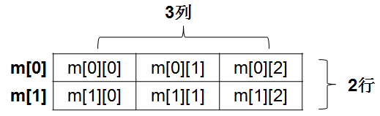
二维数组的声明和定义
二维数组的声明
类型说明符[ ][ ] 数组名;或 类型说明符 数组名[ ][ ];
例如：
“int[ ][ ] m;”与“int m [ ][ ];”声明二维数组的方式都是正确的
数组在声明部分不能指定其长度。如：int [ 2][3 ] x 是错误的
二维数组的定义
int[ ][ ] m =new int[2][3];

Slide 35
二维数组的初始化
二维数组的初始化
例如： int[ ][ ] m=new int[ ][ ]{{1,2,3},{5,7,73},{0,74,76}};或
int[ ][ ] m= {{1,2,3},{5,7,3},{0,4,6}};
二维数组的遍历
“x.length”表示二维数组的行数
public class HelloWorld8 {
  public static void main(String[] args) {
    String[][] x = new String[2][3];
    for (int i = 0; i < x.length; i++) {
      for (int j = 0; j < x[i].length; j++) {
        x[i][j] = "第" + i + "行第" + j + "列";
      }
    }
  }
}
遍历每个一维数组

Slide 36
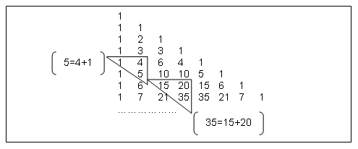
小结5
二维数组的应用
  打印杨辉三角
定义数组a[row][col]，用于存储杨辉三角形
当col==0时（定位每行的第1个元素），设置a[row][col]=1
其他的数字等于该元素正上方与左斜方上的数字之和”可以得到公式：
a[row][col]=a[row-1][col-1]+a[row-1][col]
利用该公式来推算出其他元素的值

Slide 37

小结5
int[][] arr = new int[10][10];
// 给二维数组赋值
for (int row = 0; row < arr.length; row++) {
  for (int col = 0; col <= row; col++) {
    if (col == 0) { // 第一列，只要有了第一列的值，其他值就很容易获得了
      arr[row][col] = 1; //给第一行第一列赋值
    } else {
      arr[row][col] = arr[row - 1][col - 1] + arr[row - 1][col];
    }
  }
}
// 输出值
for (int row = 0; row < arr.length; row++) {
  for (int col = 0; col <= row; col++) {
    System.out.print(arr[row][col] + " ");
  }
  System.out.println();
}

Slide 38
总结
数组的优点是什么？
数组的3种声明方式是什么？
如何引用数组中的元素？

